Slide 1

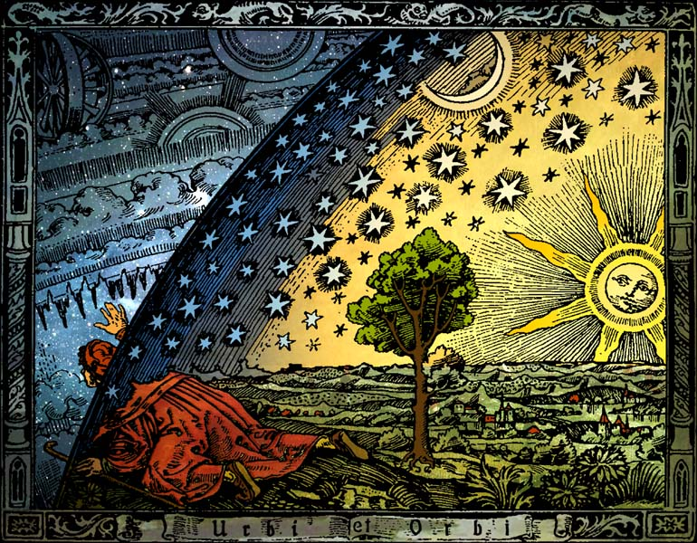
Mistérios do Universo
Flammarin Engrave, autor desconhecido
Notes:
<number>

Slide 2

“Para fazer descobertas,
é preciso ter curiosidade
sobre o porquê
de o Universo ser como é.”
Isaac Asimov (1919-1992)
Notes:
<number>

Slide 3
Do que é feito o Universo?
Átomos
Matéria escura
Energia escura
Fonte: NASA
Notes:
<number>

Slide 4


Origem do Universo
Pan’ku (China)
Bumba (África)
Notes:
<number>

Slide 5
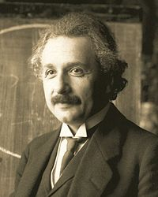
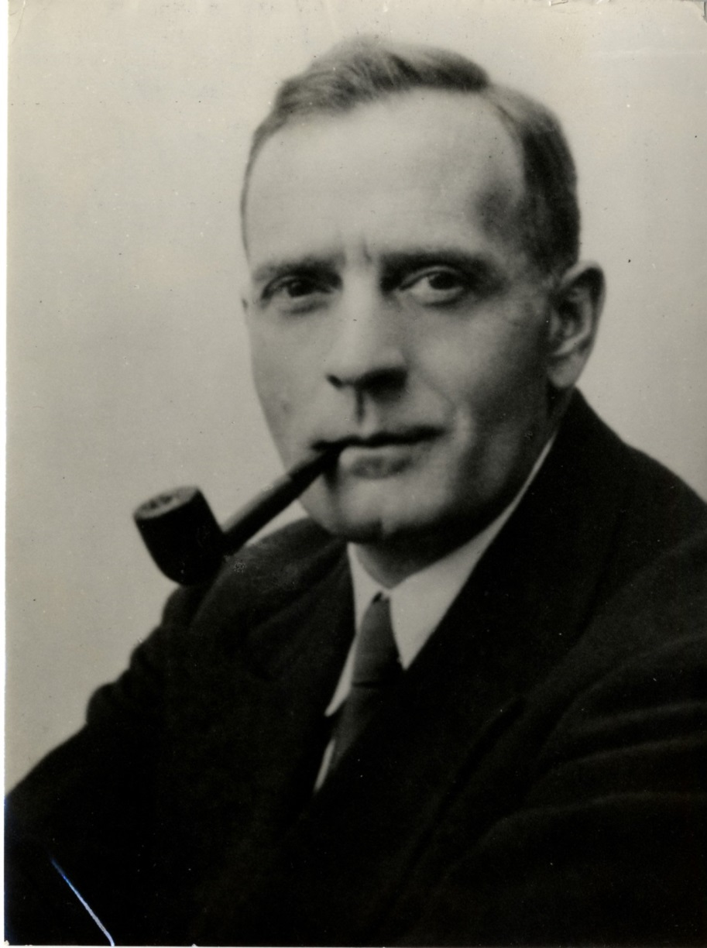
Origem do Universo
-Tempo é intrínsico ao Universo.
-Universo está se expandindo.
Notes:
<number>

Slide 6
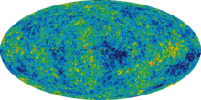
Origem do Universo
Evidências do Big Bang
Universo expandindo.
Proporção dos elementos H-1, H-2, He-3, He-4, Li-7, Berílio.
Formação de galáxias em larga escala.
Radiação cósmica de fundo.
Notes:
1-galáxias se afastando
2-proporcao dos elementos bate com a teoria
3-radiacao cósmica de fundo
4-formacao de galáxias em larga escala (universo esfirou a ponto de a matéria se aglomerar)
<number>

Slide 7
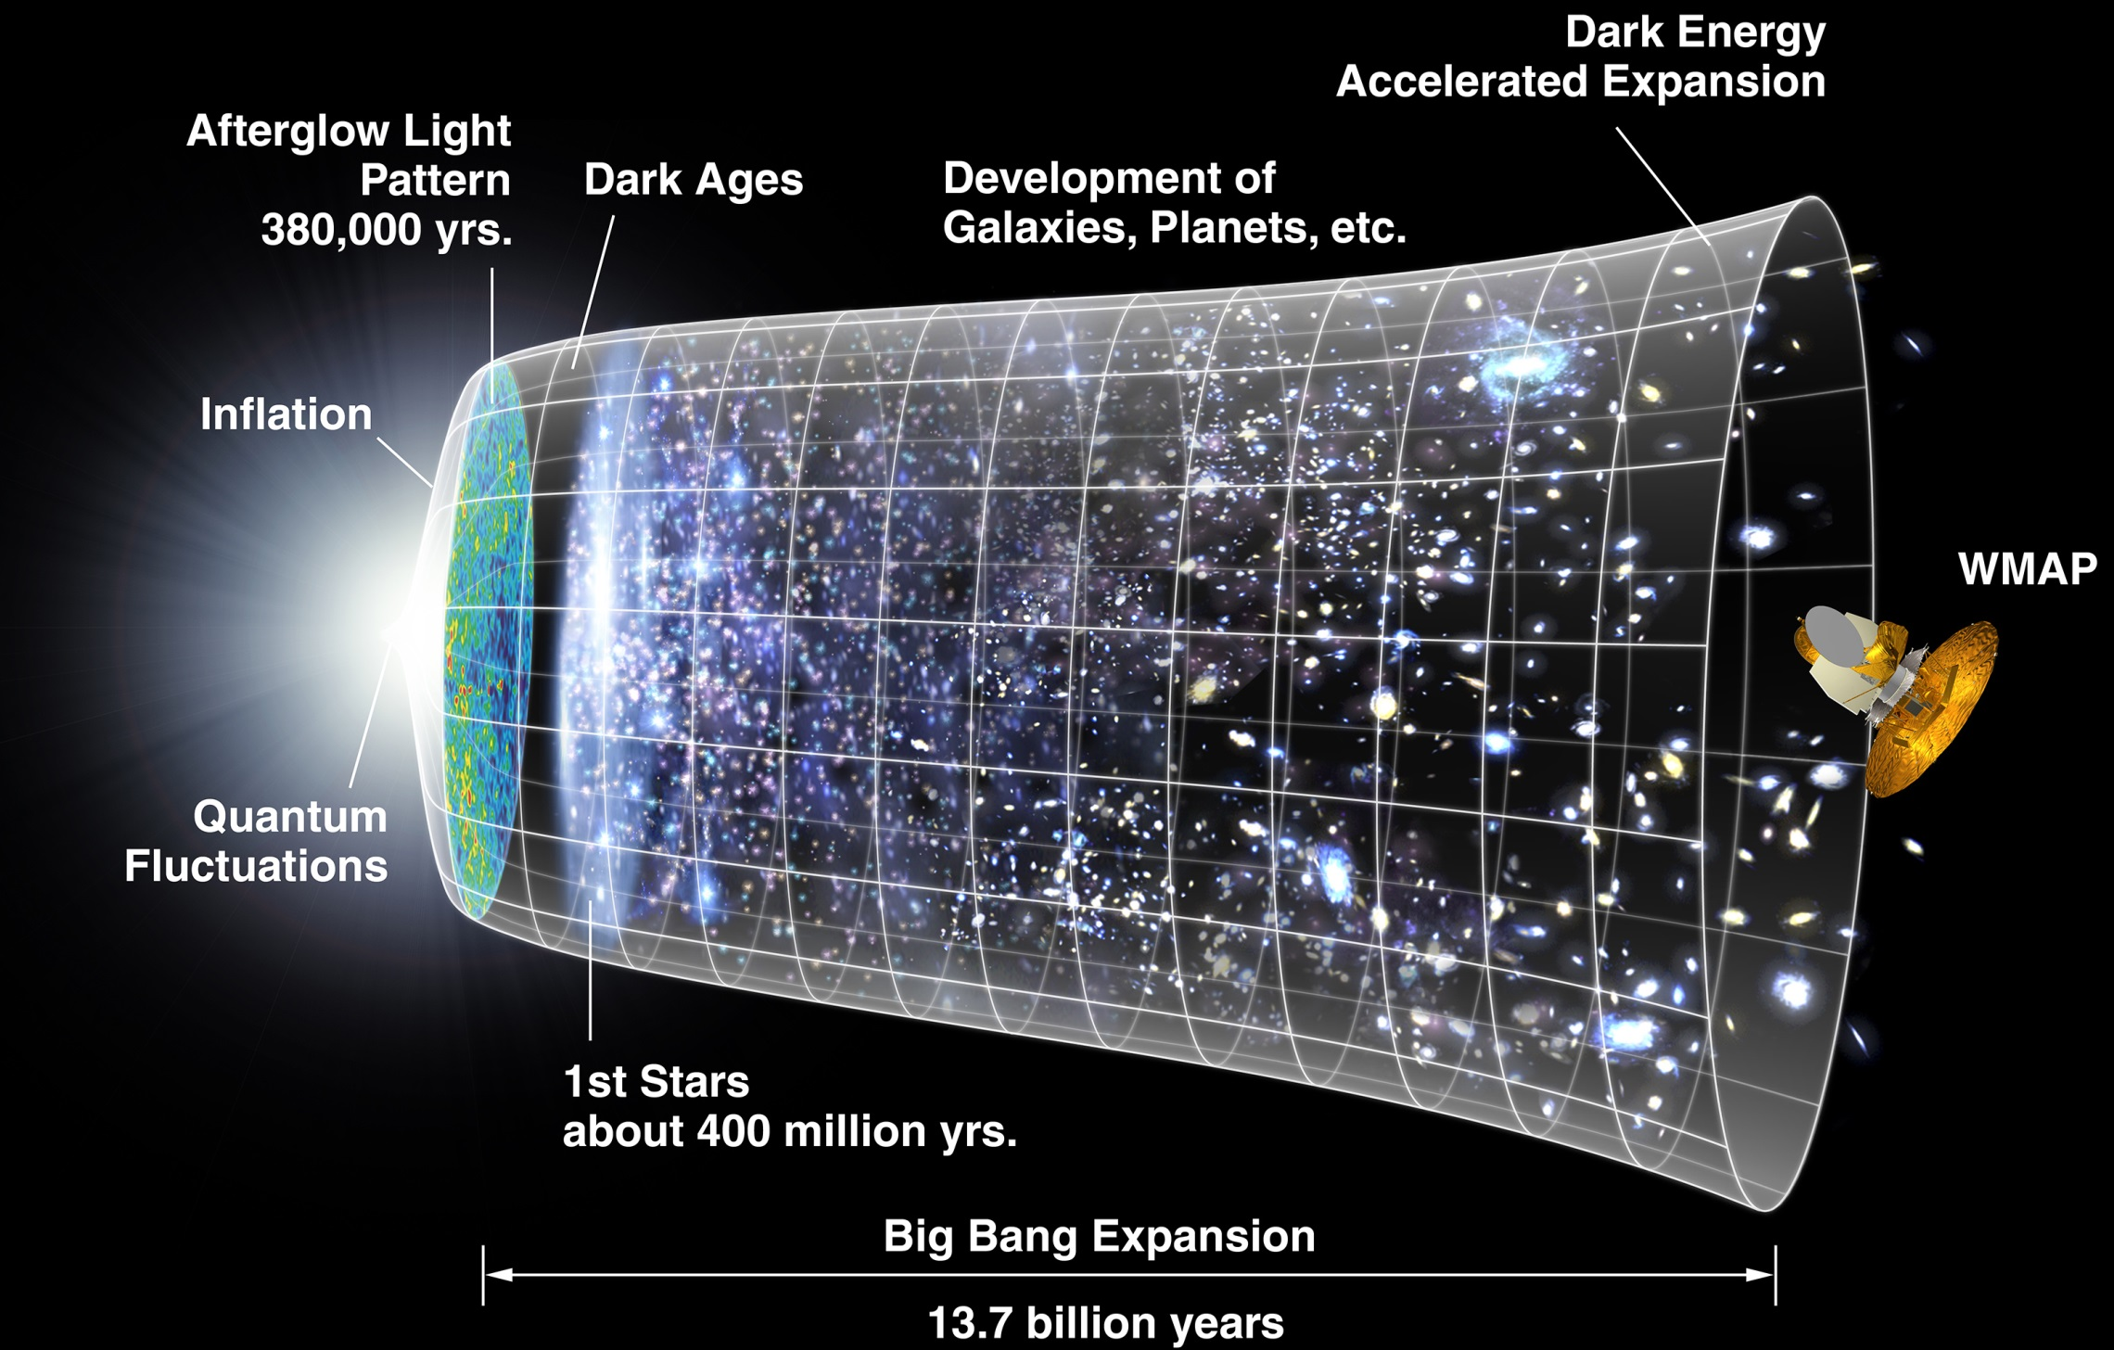
Origem do Universo
Notes:
1-galáxias se afastando
2-proporcao dos elementos bate com a teoria
3-radiacao cósmica de fundo
4-formacao de galáxias em larga escala (universo esfirou a ponto de a matéria se aglomerar)
<number>

Slide 8
Formato do Universo
Relatividade Geral
Massa deforma o espaço
Espaço tem algum formato?
Notes:
<number>

Slide 9
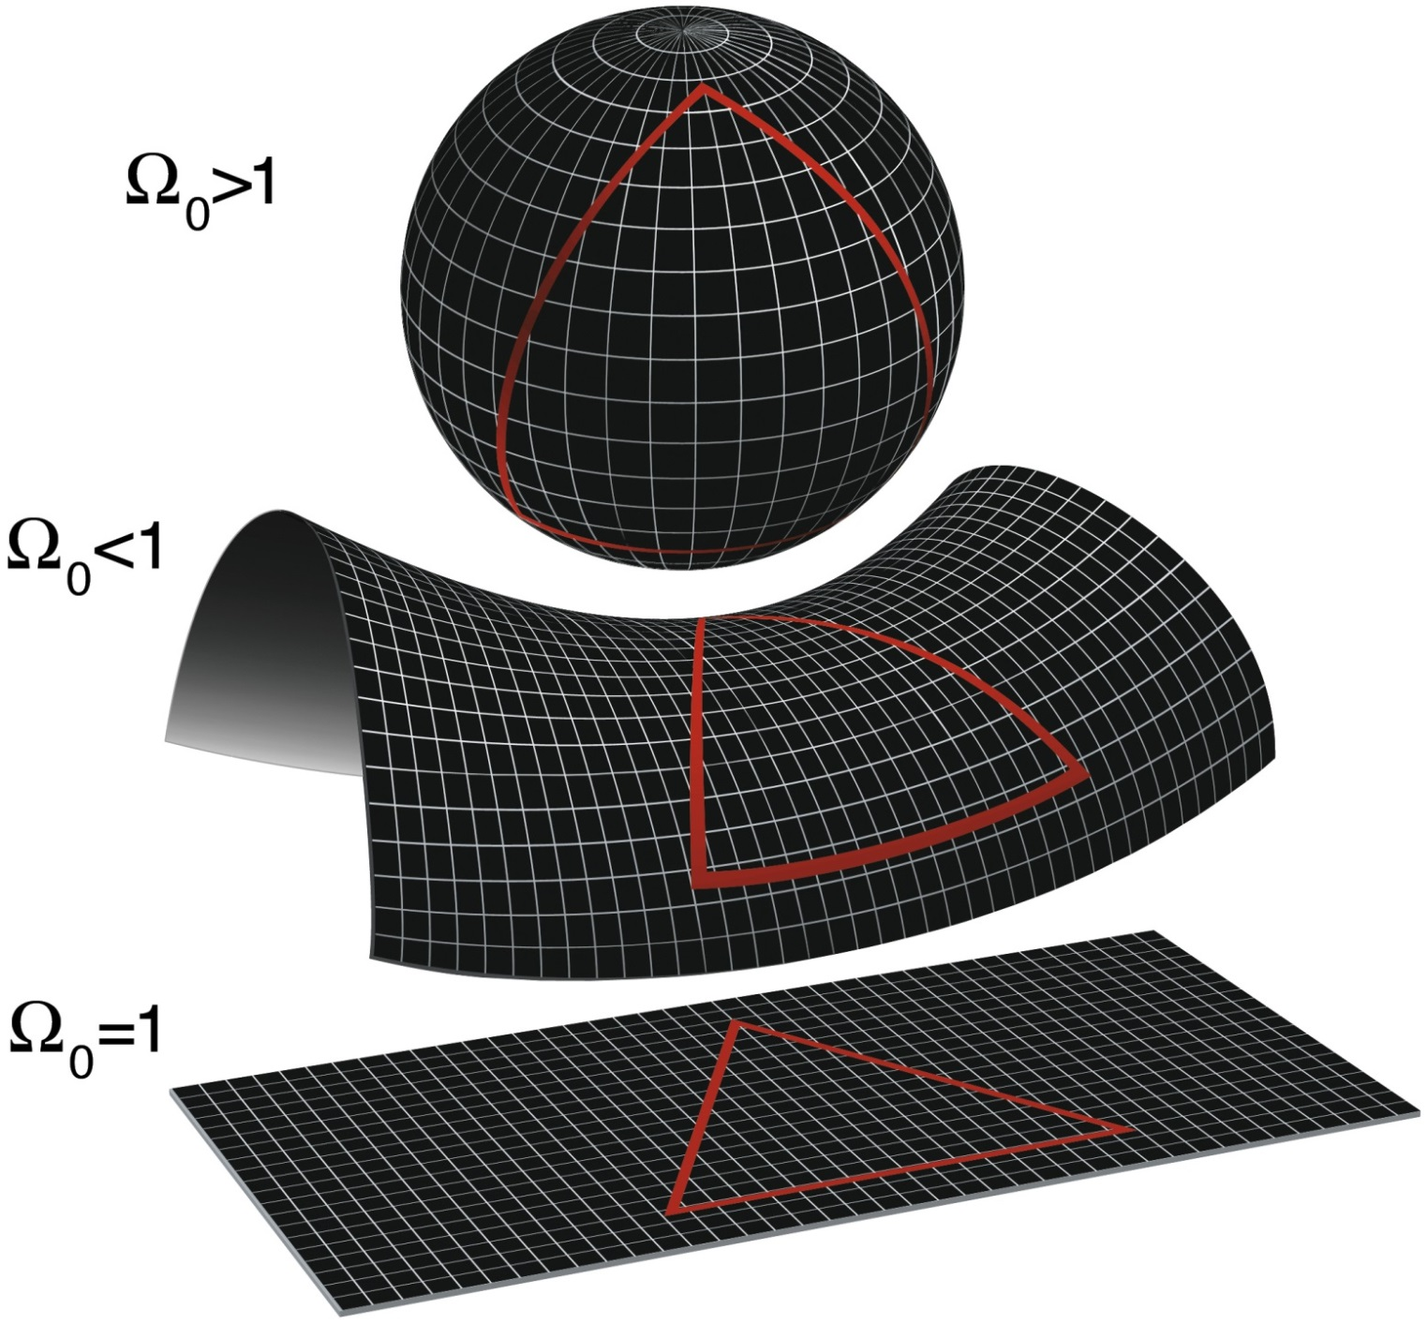
Formato do Universo
Notes:
The simplest version of the inflationary theory, an extension of the Big Bang theory, predicts that the density of the universe is very close to the critical density, and that the geometry of the universe is flat, like a sheet of paper.
<number>

Slide 10
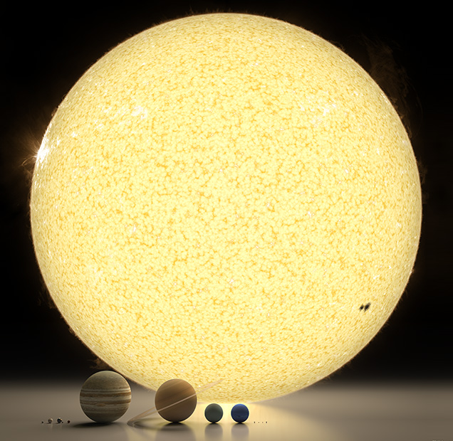
Notes:
<number>

Slide 11
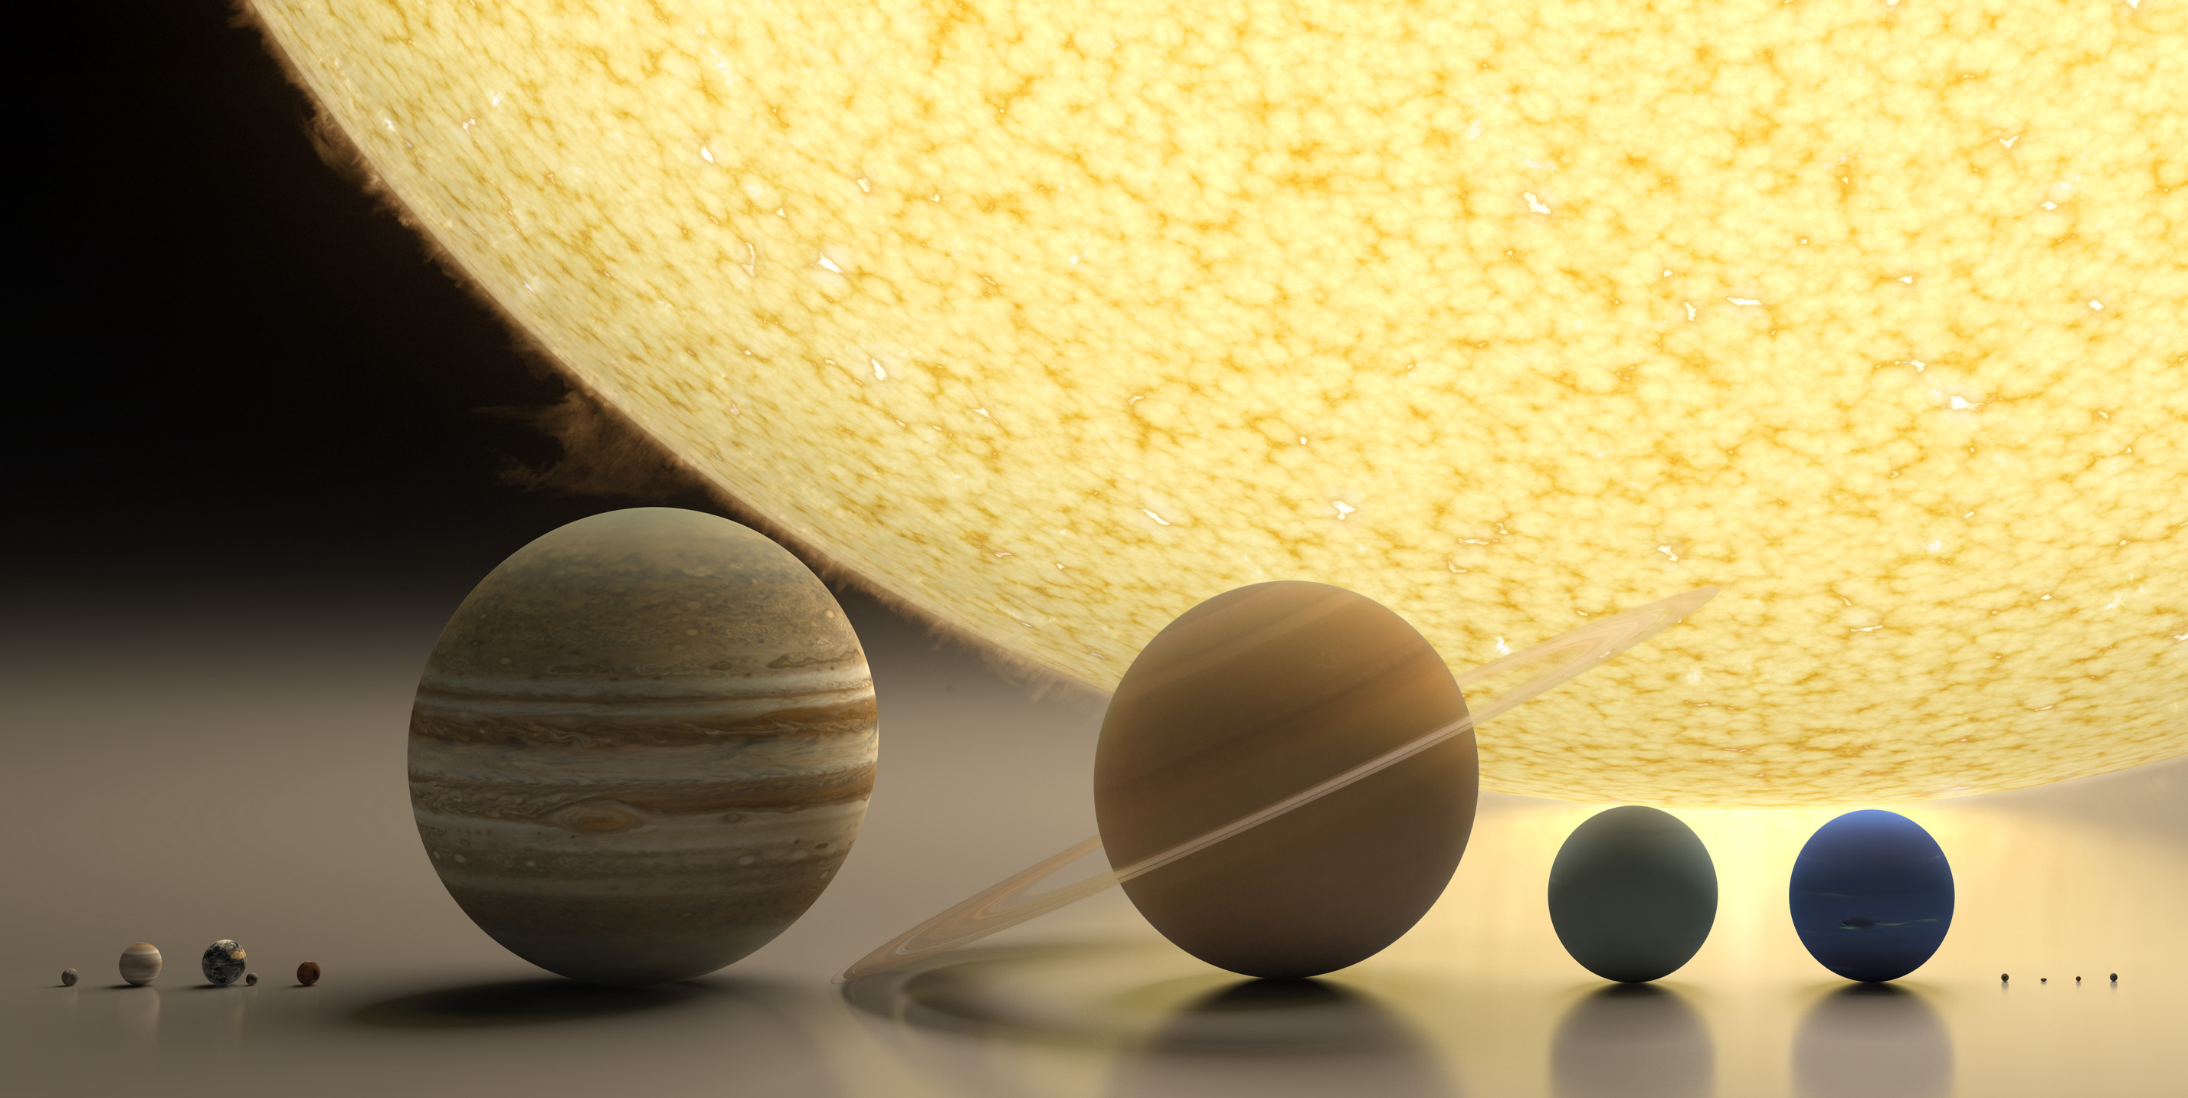
Notes:
<number>

Slide 12
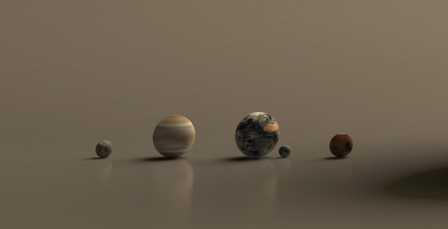
Notes:
<number>

Slide 13

Notes:
<number>

Slide 14
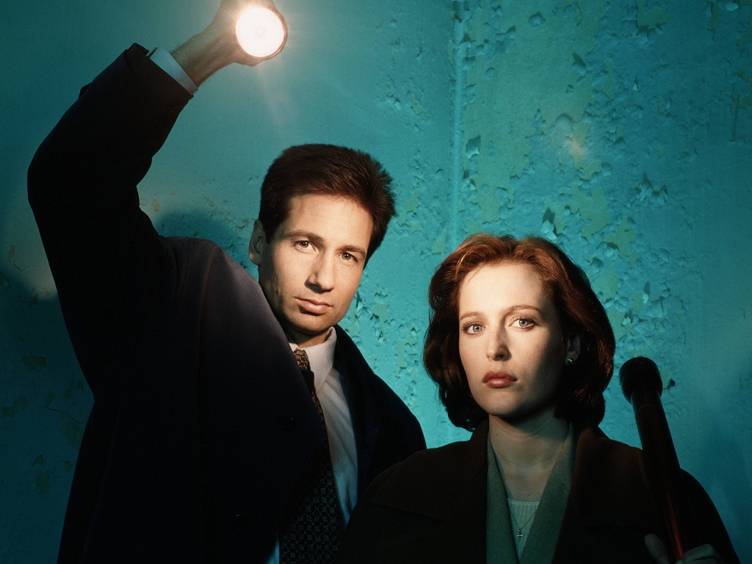

Falando em vida...
Notes:
<number>

Slide 15
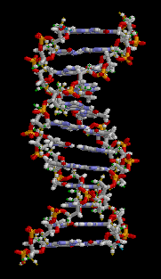
Vida Extraterrestre
Exoplaneta, lua, corpo rochoso
Zona habitável
Campo magnético
Composição e atmosfera
Notes:
<number>

Slide 16

Vida Inteligente Extraterrestre
Equaçao de Drake:
Vida ET inteligente comunicante =
estrelas no universo
x
estrelas com planetas
x
planetas em zona habitável
x
planetas propícios a desenvolver vida
x
planetas com vida inteligente
Frank Drake (1930 - )
x
Tempo para ET criar tecnologia
Notes:
Velocidade radial: funciona bem até 160 anos luz
<number>

Slide 17
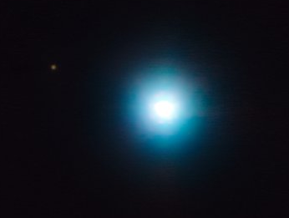
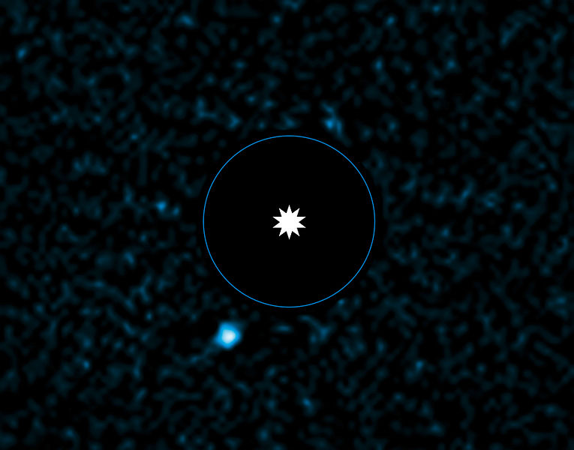
Como detectar um exoplaneta?
Perturbações na estrela
Imagem direta
Exoplaneta VSO 30c
ESO, 13/06/2016
Exoplaneta HD 95086 b
ESO, 03/06/2013
Notes:
Velocidade radial: funciona bem até 160 anos luz
<number>

Slide 18
Matéria Escura
Completamente transparente: nao emite nem interage com luz.
Interage gravitacionalmente.
Como detectar matéria escura?
R: Observando evidências de seus efeitos gravitacionais.
Notes:
<number>

Slide 19
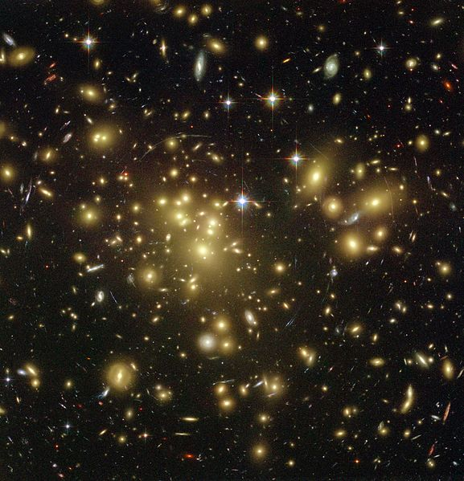
Lente gravitacional
Aglomerado de Galáxias Abell 1689
Telescópio Hubble, 2003
Notes:
<number>

Slide 20
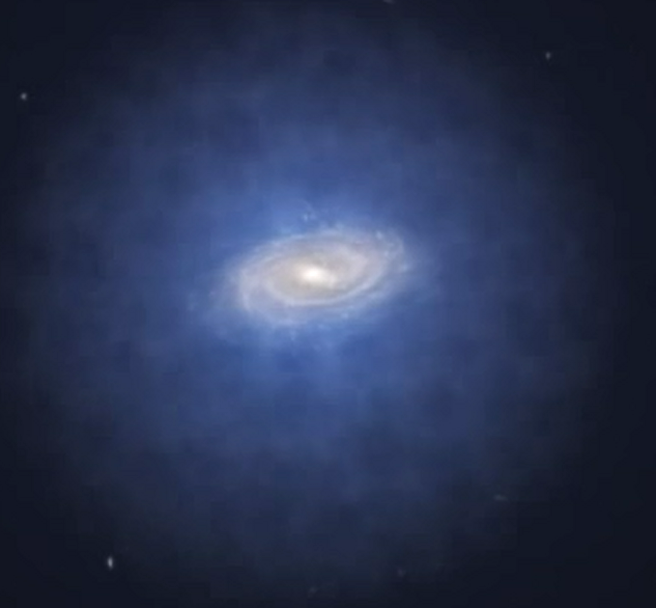
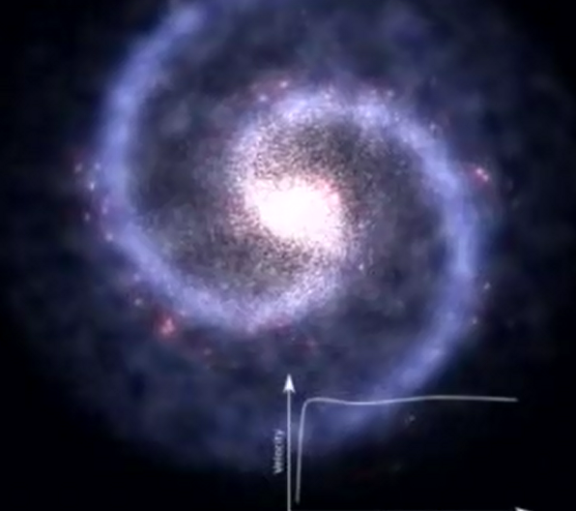
Estrutura e velocidade de rotaçao de galáxias
Distribuiçao esperada na Via Láctea
Velocidade de rotaçao
Notes:
<number>

Slide 21
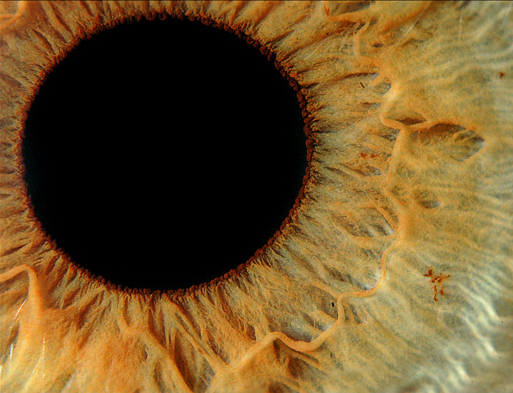
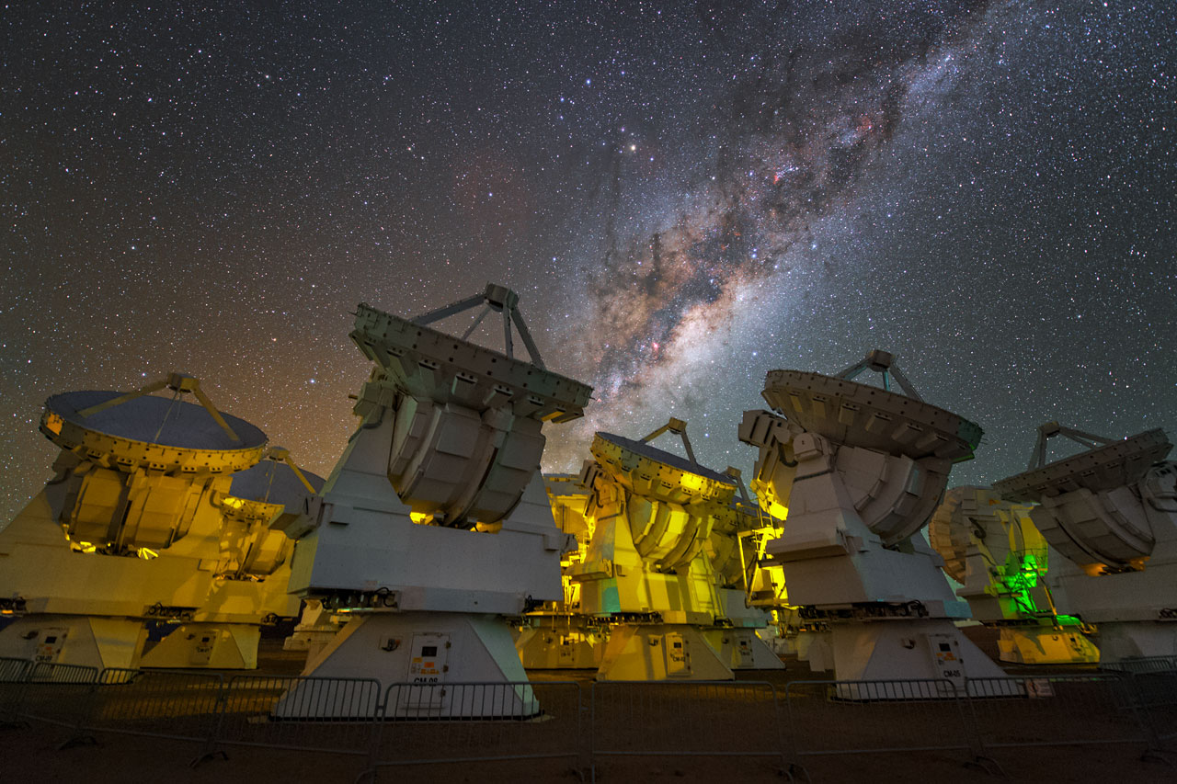
Detectar diretamente matéria Escura?
Olho humano (Roie Galitz)
ALMA (ESO)
Notes:
<number>

Slide 22
Energia Escura
Galáxias estão se afastando de forma acelerada.
Energia escura: -forma ainda desconhecida de energia
-permeia todo o universo
-responsável pela expansão acelerada do espaço
Possibilidades
Característica do próprio espaço.
Força contrária à gravidade.
Notes:
<number>

Slide 23
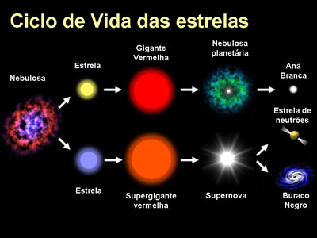
Buracos negros
Notes:
<number>

Slide 24
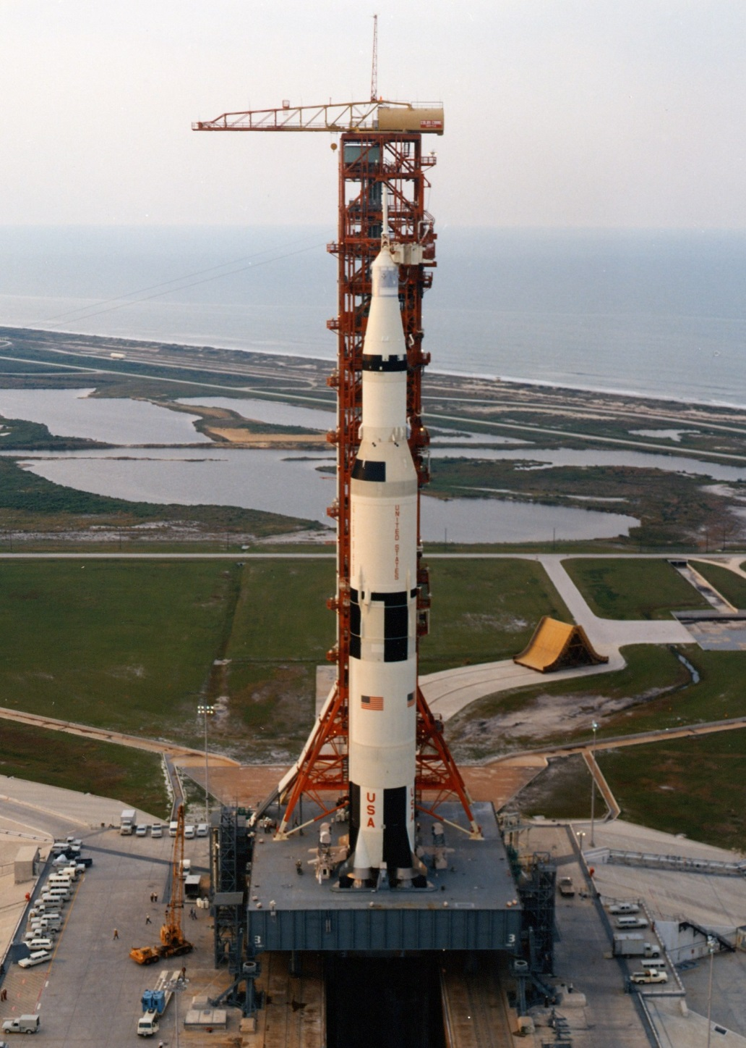
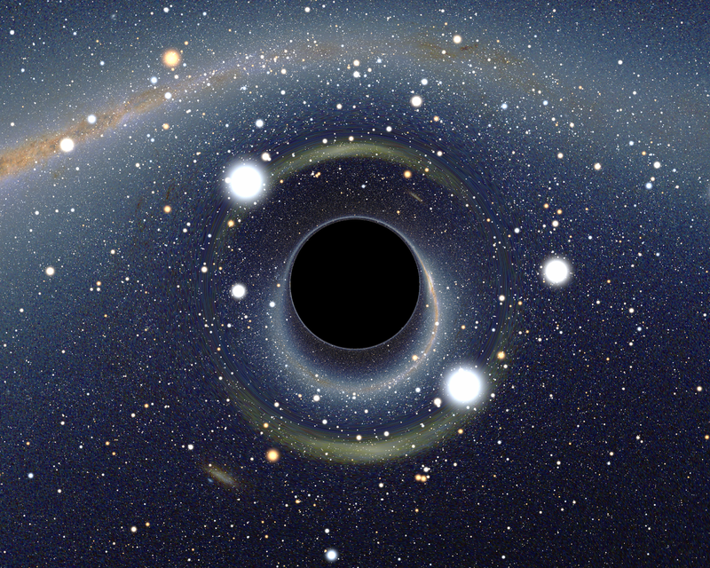
buracos negros
Notes:
<number>

Slide 25
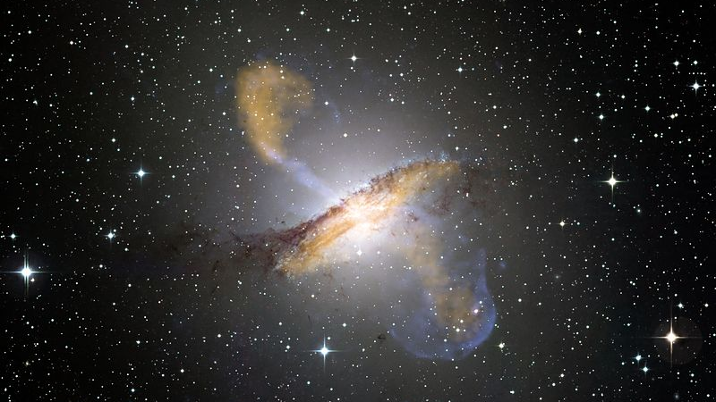
Buracos negros da vida real
Centaurus A, WFI/ESO
Notes:
The center of the galaxy contains a supermassive black hole with a mass equivalent to 55 million solar masses,
<number>

Slide 26
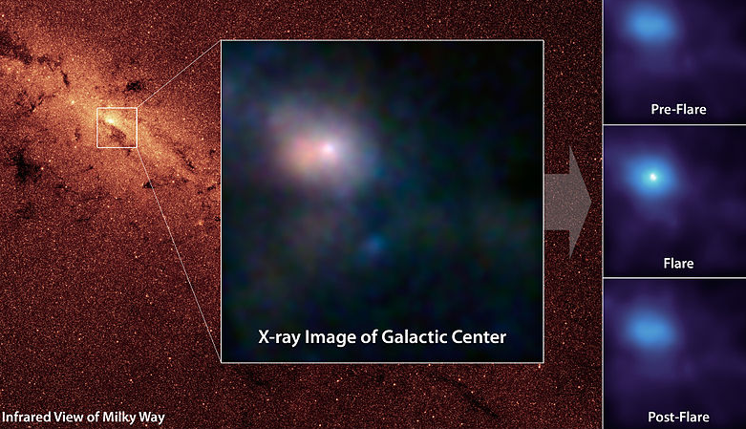
Buracos negros da vida real
Sagitarius A, NASA
Notes:
4 MILHOES DE MASSA SOLAR
<number>

Slide 27
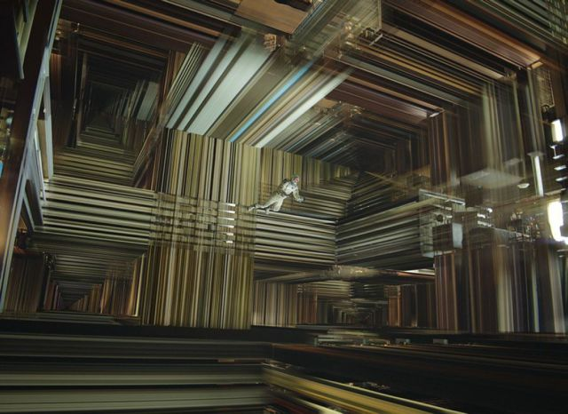
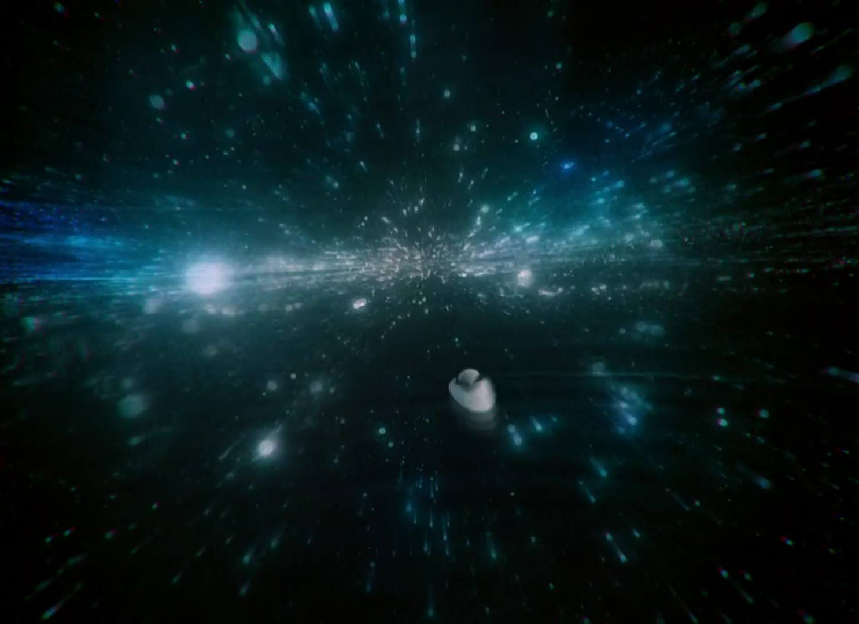
Interior de um buraco negro
Segundo a mídia
Interestelar (2014)
Cosmos (2014)
Notes:
<number>

Slide 28


A morte do Universo
“The Big Freeze”: O grande congelamento.
“The Big Crunch”: O grande colapso.
“The Big Rip”: A grande ruptura.
Notes:
<number>

Slide 29
Referências
https://pt.wikipedia.org/wiki/Exoplaneta
https://home.cern/about/physics/dark-matter
http://www.eso.org/public/images/potw1624a/
https://map.gsfc.nasa.gov/universe/uni_fate.html
http://www.hawking.org.uk/into-a-black-hole.html
https://www.youtube.com/watch?v=Co-JJyPRFaM
https://map.gsfc.nasa.gov/universe/uni_shape.html
http://www.eso.org/public/brazil/images/eso1324a/
https://www.youtube.com/watch?v=QAa2O_8wBUQ
http://www.hawking.org.uk/the-origin-of-the-universe.html
http://www.astrobiobrazil.org/index.php/pt_br/astrobiologia
https://andrewrcameron.files.wordpress.com/2014/03/universum.jpg
https://www.nasa.gov/audience/forstudents/9-12/features/what-is-dark-matter.html
http://www.space.com/34303-alien-megastructure-star-strange-dimming-mystery.html
Notes:
<number>

Slide 30
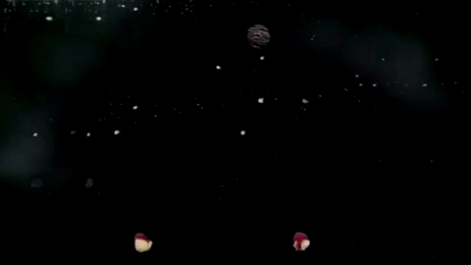
Obrigada!
Natália Palivanas
natália.palivanas@usp.br

